Slide 1
Bienvenidos

Slide 2
Lic.Andrés Paz
Docente en universidad de Nariño
Docente en capacitación TIC SEM
Docente Ministerio de tecnologia

Slide 3
Lic.Andrés Paz
Análisis de procesamiento de lenguaje natural del bot RVI
Análisis de administración de residuos Emas
Backend developer

Slide 4
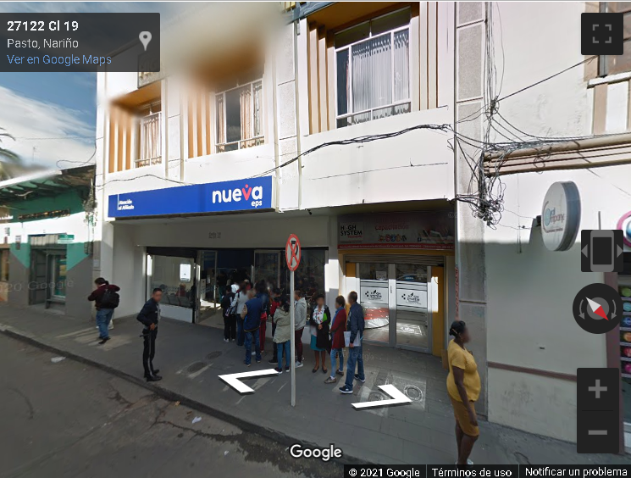
FUNDACIÓN EDUCATIVA HST

Slide 5
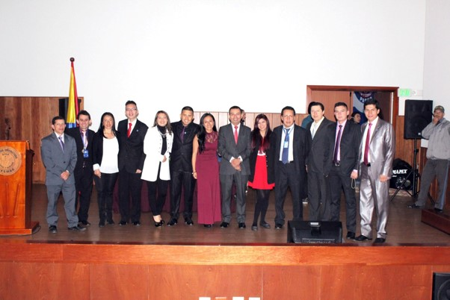
Docentes Fundación Educativa HST

Slide 6
Aprendizaje Virtual
Sea paciente con usted
Distribución del tiempo
No entiende, pregunte por favor

Slide 7


Practicar es aprender
• Repaso 1 semana 50% de olvidar
• Repaso 1 mes 10% “”

Slide 8


Metodologia
Momento sincrónico
Momento asincrónico

Slide 9
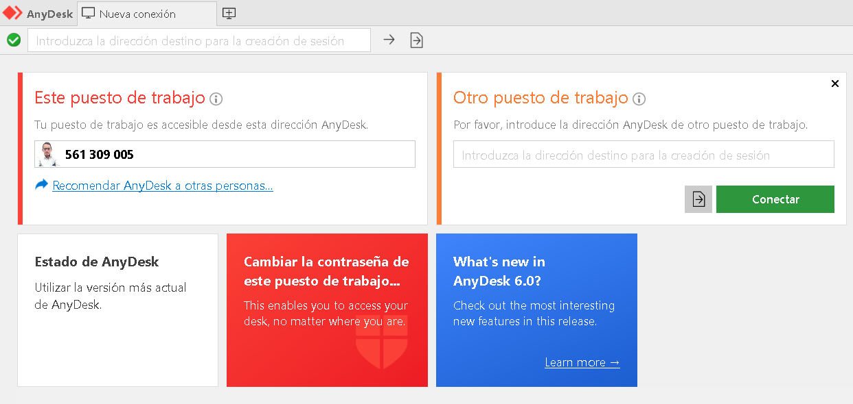
Asistencia Remota

Slide 10
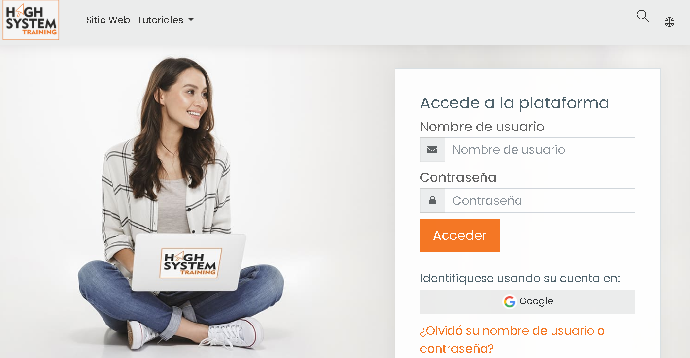
Espacio Virtual (virtual.hst.edu.co)

Slide 11

Plan de capacitación

